Slide 1

Khoá Luận Tốt Nghiệp
Hội đồng Kỹ thuật Phần mềm
Hệ thống AI hỗ trợ sáng tác nhạc
(AI-powered Support System for Music Composition)
Số thứ tự: 7 – Loại đề tài: Nghiên cứu
20120406 | Phạm Quốc Vương
20120486 | Ngô Phi Hùng
Giảng viên hướng dẫn: | TS. Trần Duy Hoàng
Giảng viên phản biện: | TS. Lê Khánh Duy
Notes:
12

Slide 2
Nội dung
Giới thiệu đề tài
Các công trình liên quan
Phương pháp đề xuất
Kết quả thí nghiệm
Kết luận

Slide 3

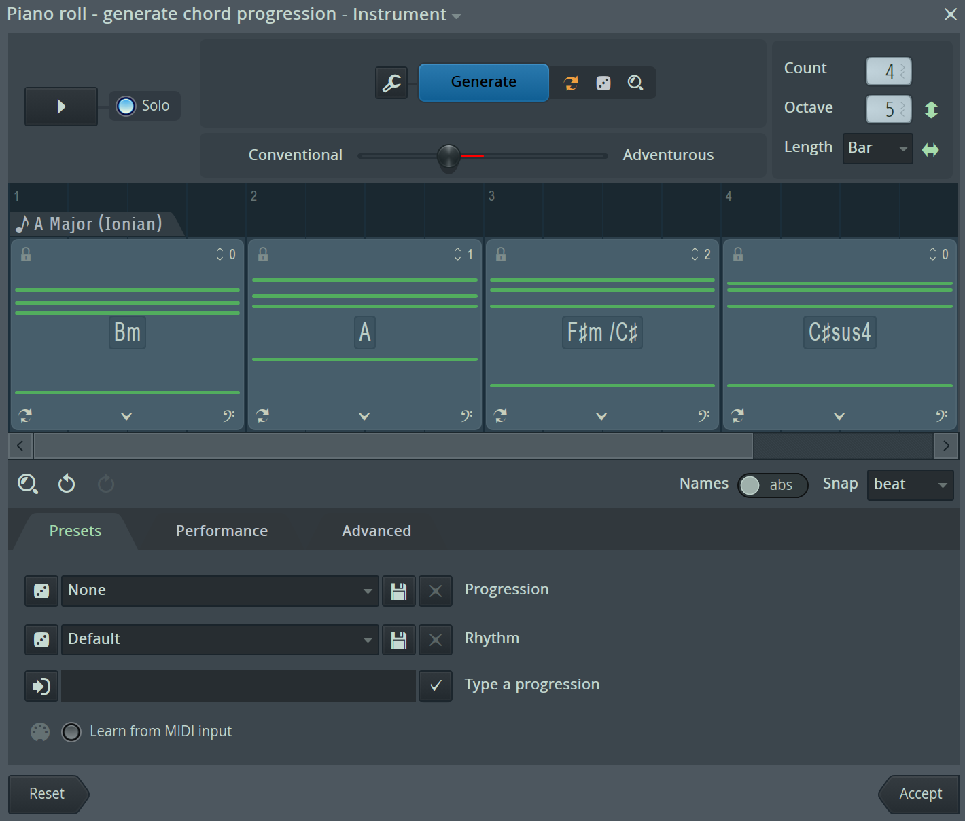
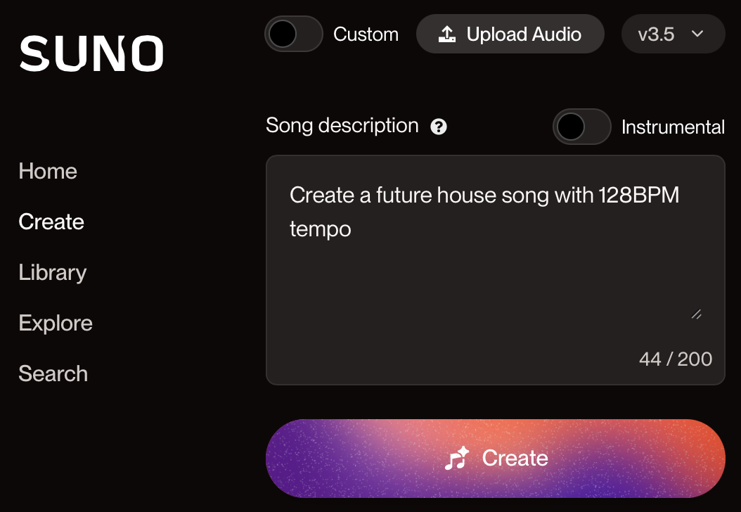
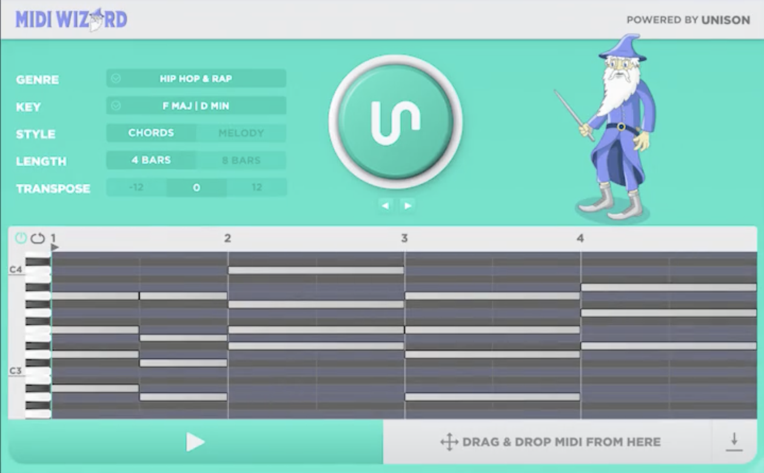
1. Giới thiệu đề tài
1.1. Đặt vấn đề
1.2. Mục tiêu
Bài toán sinh nhạc: text-to-music (text-to-audio và text-to-midi)
Hiểu text mang cảm tính (vấn đề của một số nghiên cứu)
Sinh nhạc không đúng với mô tả
MIDI: Dễ sửa, data nhẹ, train nhẹ, sinh nhạc dài nhẹ
01 mô hình sinh nhạc dạng text-to-midi (text tiếng Anh hoặc tiếng Việt).
Phần mềm sinh nhạc theo yêu cầu với đối tượng ưu tiên là người làm nhạc.
Một số giải pháp phần mềm cho bài toán sinh nhạc
Notes:
Vương
Vì sao chọn midi: Dễ customize, train nhẹ, tạo đc đoạn dài hơn so với audio do audio nặng tài nguyên, tránh bản quyền
Train nhẹ hơn

Slide 4
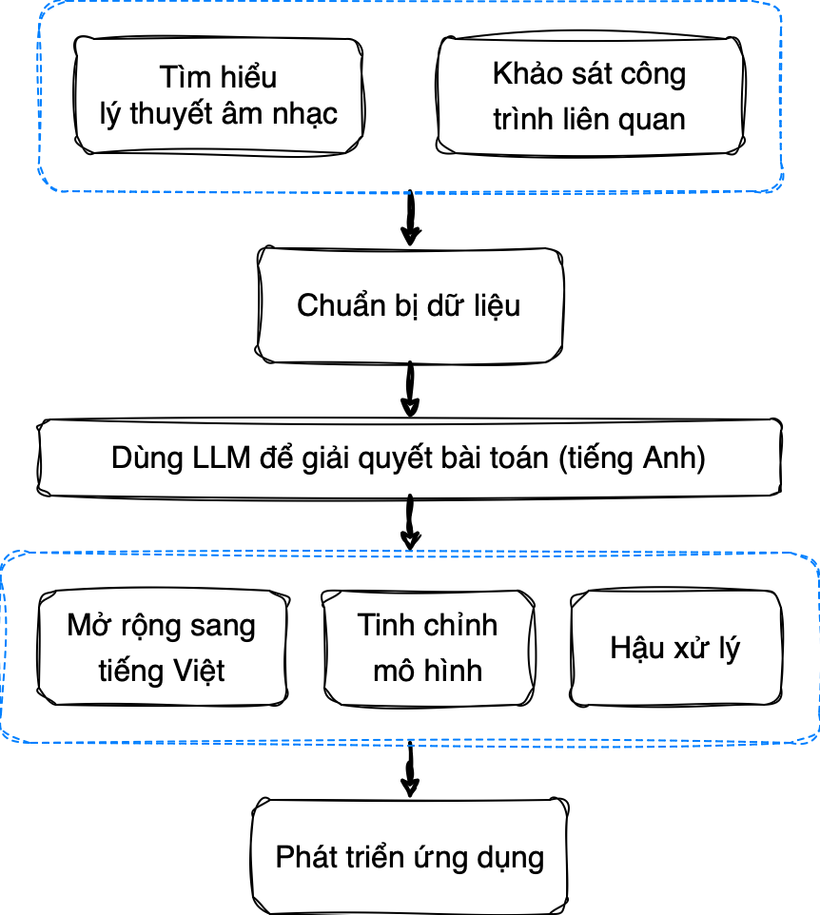
1. Giới thiệu đề tài
1.3. Các bước tiếp cận
1.4. Đóng góp
Mô hình sinh nhạc với đầu vào là mô tả tiếng Anh hoặc tiếng Việt.
Phần mềm sinh nhạc theo yêu cầu.
Giải pháp hậu xử lý dữ liệu âm nhạc (dạng MIDI).
Kỹ thuật cào dữ liệu.
Bài báo khoa học nộp đến The 2nd International Conference on Intelligent Systems and Data Science (ISDS 2024) (xem thông tin hội nghị ở trang sau).
Sơ đồ các bước tiếp cận
Notes:
Vương

Slide 5
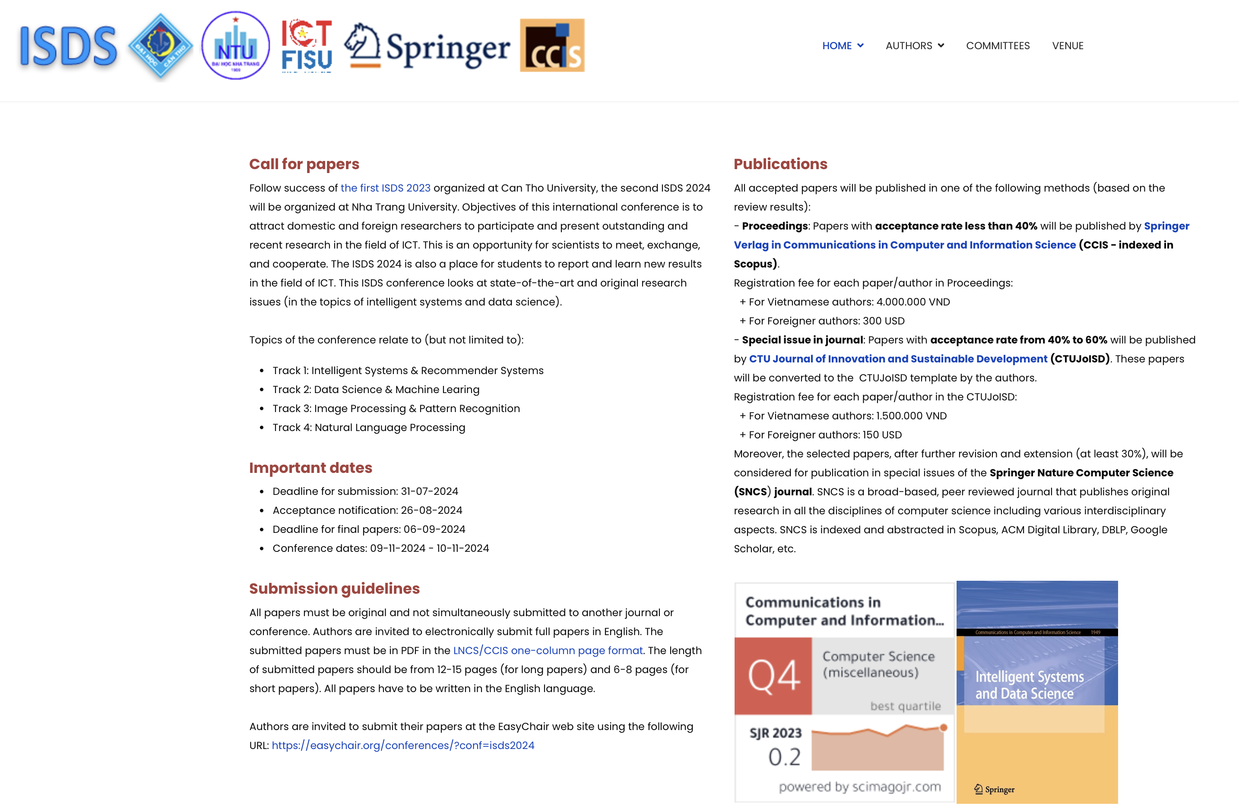
Notes:
Vương

Slide 6
2. Công trình liên quan
2.1. Các nghiên cứu
2.2. Dữ liệu
MuseCoCo^{[1]}: text-to-midi, văn bản mô tả mang tính kỹ thuật và cảm tính.
MusicLM^{[2]}: text-to-audio, văn bản mô tả mang tính kỹ thuật lẫn ngữ cảnh.
MUGEN^{[3]}: text-and-video-to-audio, văn bản mô tả ngữ cảnh và đoạn video về game.
MuseCoCo:
Các cặp “text – encoded text”;
Các bản nhạc ở định dạng MuseCoCo.
ChatGPT:
Hỗ trợ tạo các mẫu câu mô tả âm nhạc.
Hooktheory: Dữ liệu âm nhạc có thể chuyển về dạng MIDI.
Notes:
Vương
- Dựa chính trên MuseCoCo
- Khác biệt: 1) Thêm nhiều dữ liệu để đc đa ngôn ngữ 2) Cải tiến để train nhẹ (về dữ liệu và tham số) nhưng giữ đc performance 3) Thêm hậu xử lý (MuseCoCo không có)

Slide 7
2. Công trình liên quan
2.3. Cơ sở lý thuyết
2.4. Mô hình ngôn ngữ lớn
Nhạc lý
Kỹ thuật huấn luyện:
Masked Language Modelling
Casual Language Modelling
LoRA
Fairseq
Transformer
BERT
GPT-2
Notes:
Hùng
Không giải thích kỹ thuật đó là gì

Slide 8
3. Phương pháp đề xuất
3.1. Vấn đề chi tiết
Mô hình sinh nhạc dạng text-to-midi phải đảm bảo:
Có nguồn dữ liệu chất lượng cao để huấn luyện.
Phù hợp với nguồn tài nguyên hiện có.
Đầu ra đảm bảo tính đúng và chất lượng.
Notes:
Hùng

Slide 9
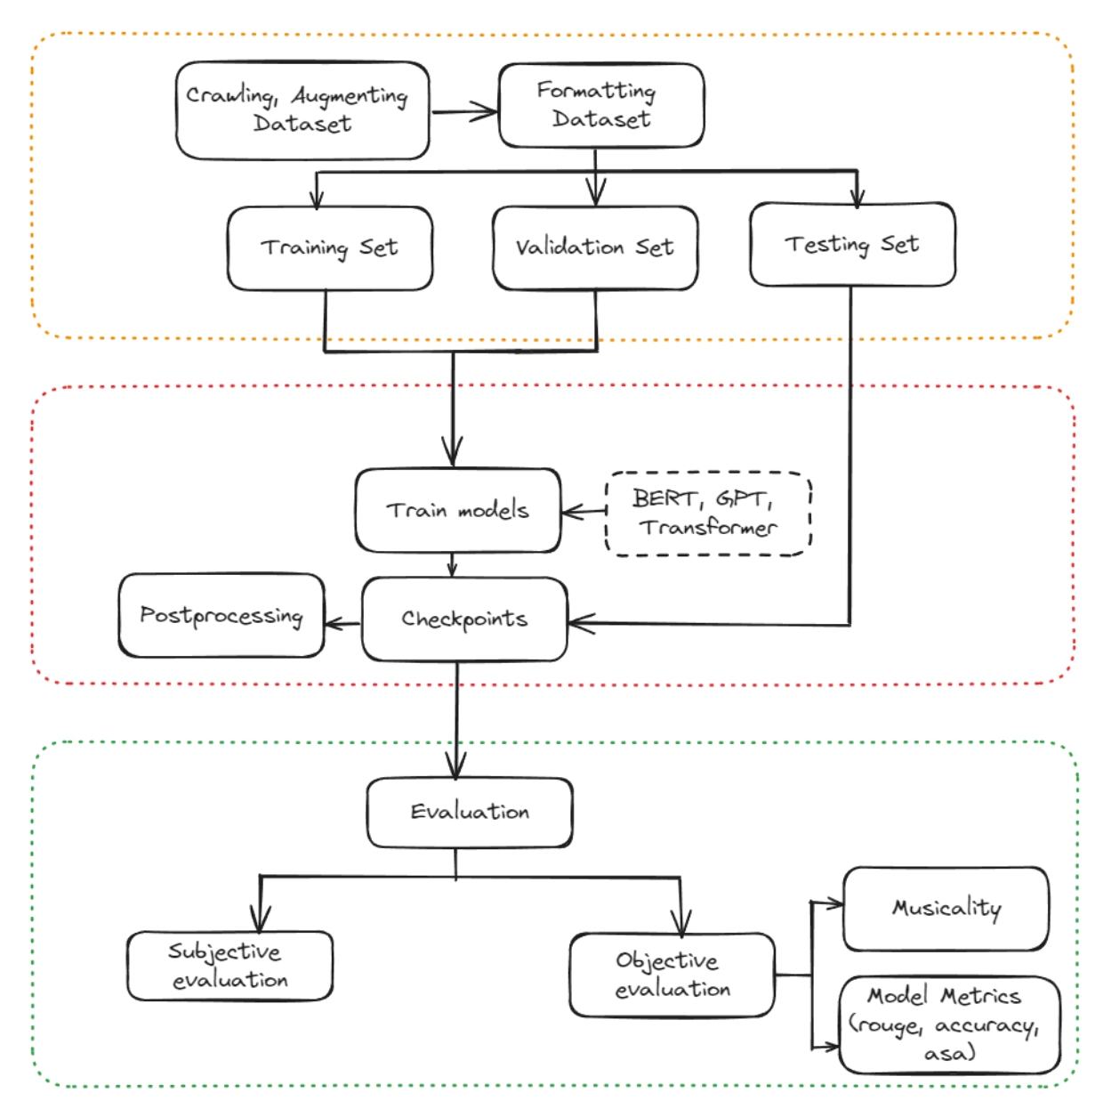
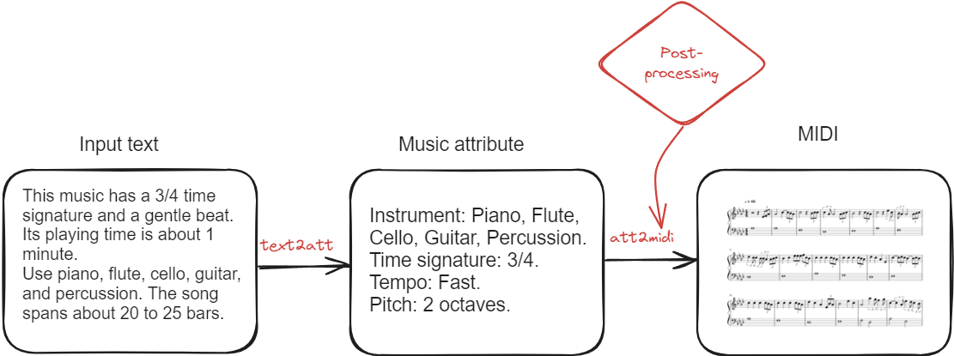
3. Phương pháp đề xuất
3.1. Tổng quan về phương pháp
Kiến trúc tổng quát:
Mô hình text-to-attribute;
Mô hình attribute-to-midi;
LoRA.
Mỗi mô hình mô hình áp dụng quy trình thực nghiệm như mô tả ở hình bên phải.
Sơ đồ kiến trúc tổng quát
Quy trình thực nghiệm
Notes:
Hùng
Làm rõ:
tách ra -> tập trung đc đa ngôn ngữ
2) tách ra -> train nhẹ, infer nhẹ và giữ đc performance
3) Có đc hậu xử lý so với các nghiên cứu khác không có

Slide 10
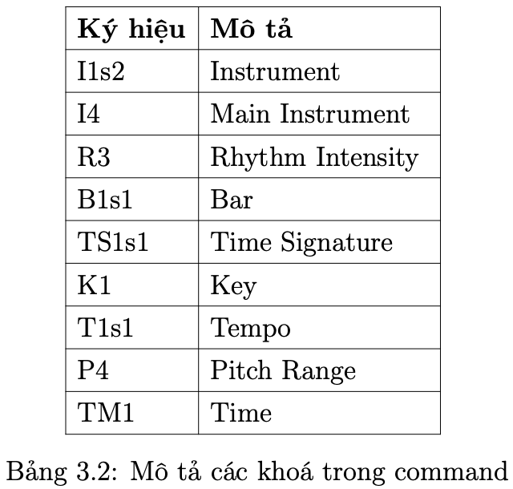
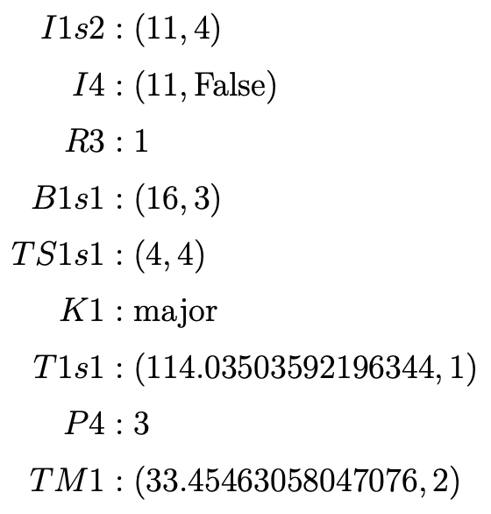
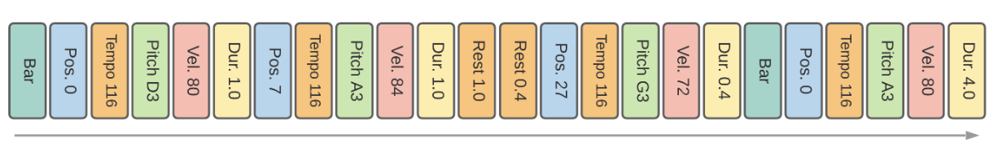
3. Phương pháp đề xuất
3.3. Chuẩn bị dữ liệu
Định dạng dữ liệu cho mô hình text2att:
Các mẫu câu (template) mô tả âm nhạc (tiếng Anh và tiếng Việt)
Ví dụ: “A track written in [KEY] key.
Định dạng dữ liệu cho mô hình text2midi:
Các cặp “command – music” (dữ liệu dạng MuseCoCo)
Command: Metadata của đoạn nhạc (tempo, nhịp, nhạc cụ, v.v).
Music: Đoạn nhạc được token hoá.
Ví dụ: Xem các hình bên dưới.
Minh hoạ phương pháp token hoá âm nhạc REMI
(Nền tảng cho phương pháp của MuseCoCo)
Minh hoạ một command
Notes:
Vương

Slide 11
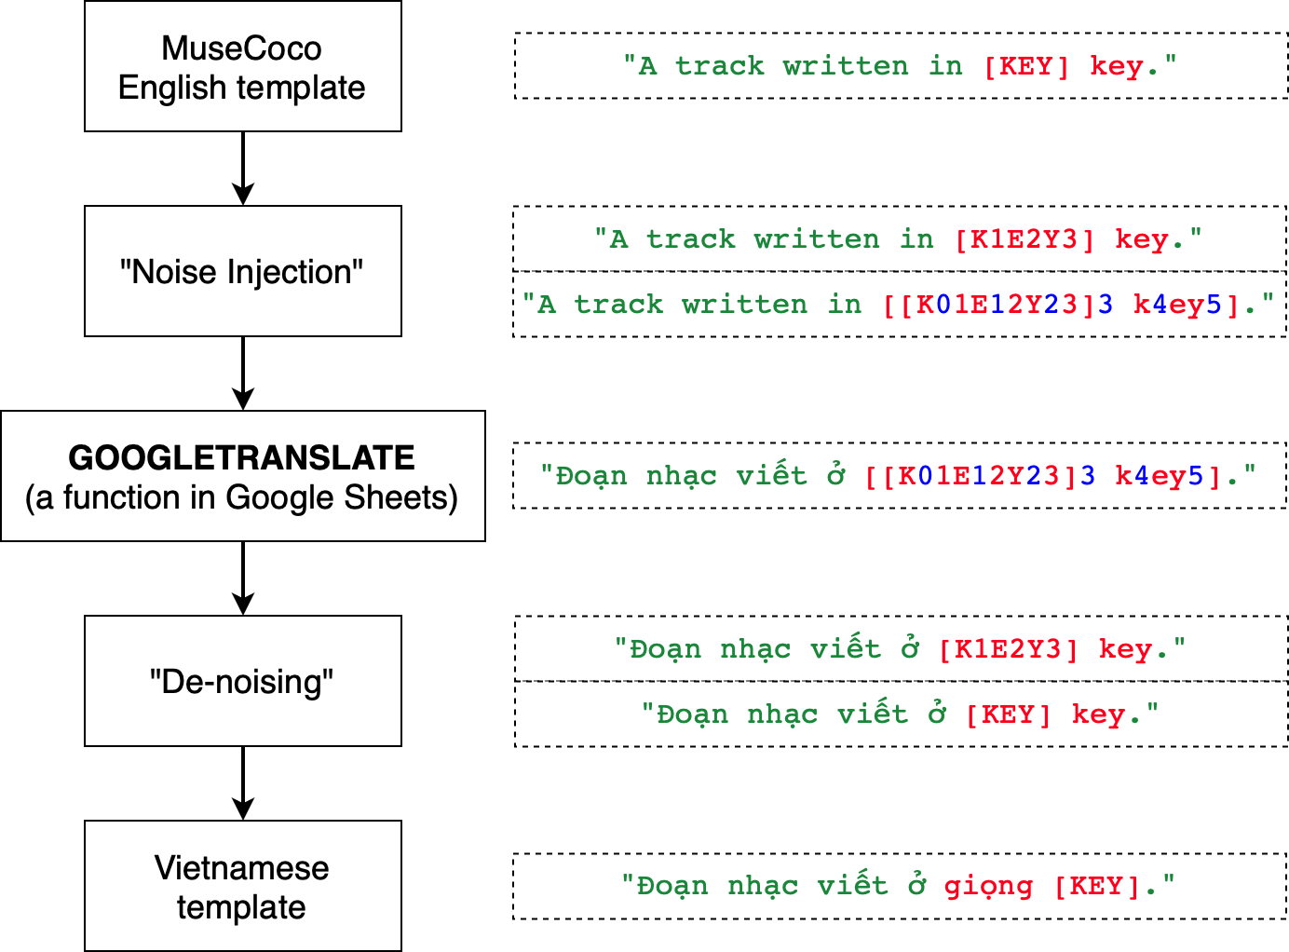
3. Phương pháp đề xuất
3.3. Chuẩn bị dữ liệu
Dữ liệu cho mô hình text2att:
Nguồn dữ liệu: Khoảng 4,800 template mô tả âm nhạc tiếng Anh từ MuseCoCo; Tạo thêm bằng prompt engineering với ChatGPT.
Vấn đề: Dịch thuật số lượng lớn (để có thêm dữ liệu tiếng Việt); Dịch thuật ngoài ý muốn.
Quy trình dịch thuật
Notes:
Vương

Slide 12
3. Phương pháp đề xuất
3.2. Chuẩn bị dữ liệu
Dữ liệu cho mô hình text2att:
Kết quả chuẩn bị:
Các câu template mô tả âm nhạc
Số mẫu dữ liệu tiếng Anh: 14,900 (trong đó khoảng 4,800 mẫu từ MuseCoCo)
Số mẫu dữ liệu tiếng Việt: 14,900
Notes:
Vương
Để đc thêm dữ liệu thì dùng gì để thêm

Slide 13
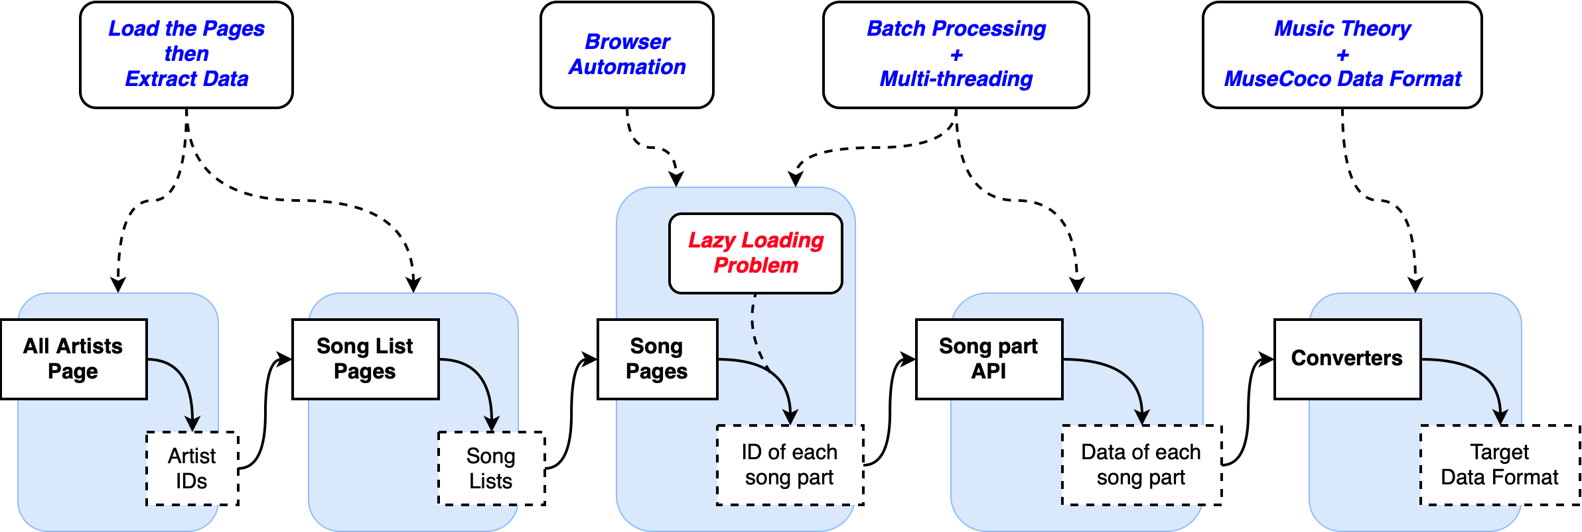
3. Phương pháp đề xuất
3.3. Chuẩn bị dữ liệu
Dữ liệu cho mô hình att2midi:
Nguồn dữ liệu: Dữ liệu âm nhạc của MuseCoco và Hooktheory.
Vấn đề: lazy loading; số lượng dữ liệu cần thu thập lớn.
Quy trình thu thập dữ liệu âm nhạc
Notes:
Vương

Slide 14
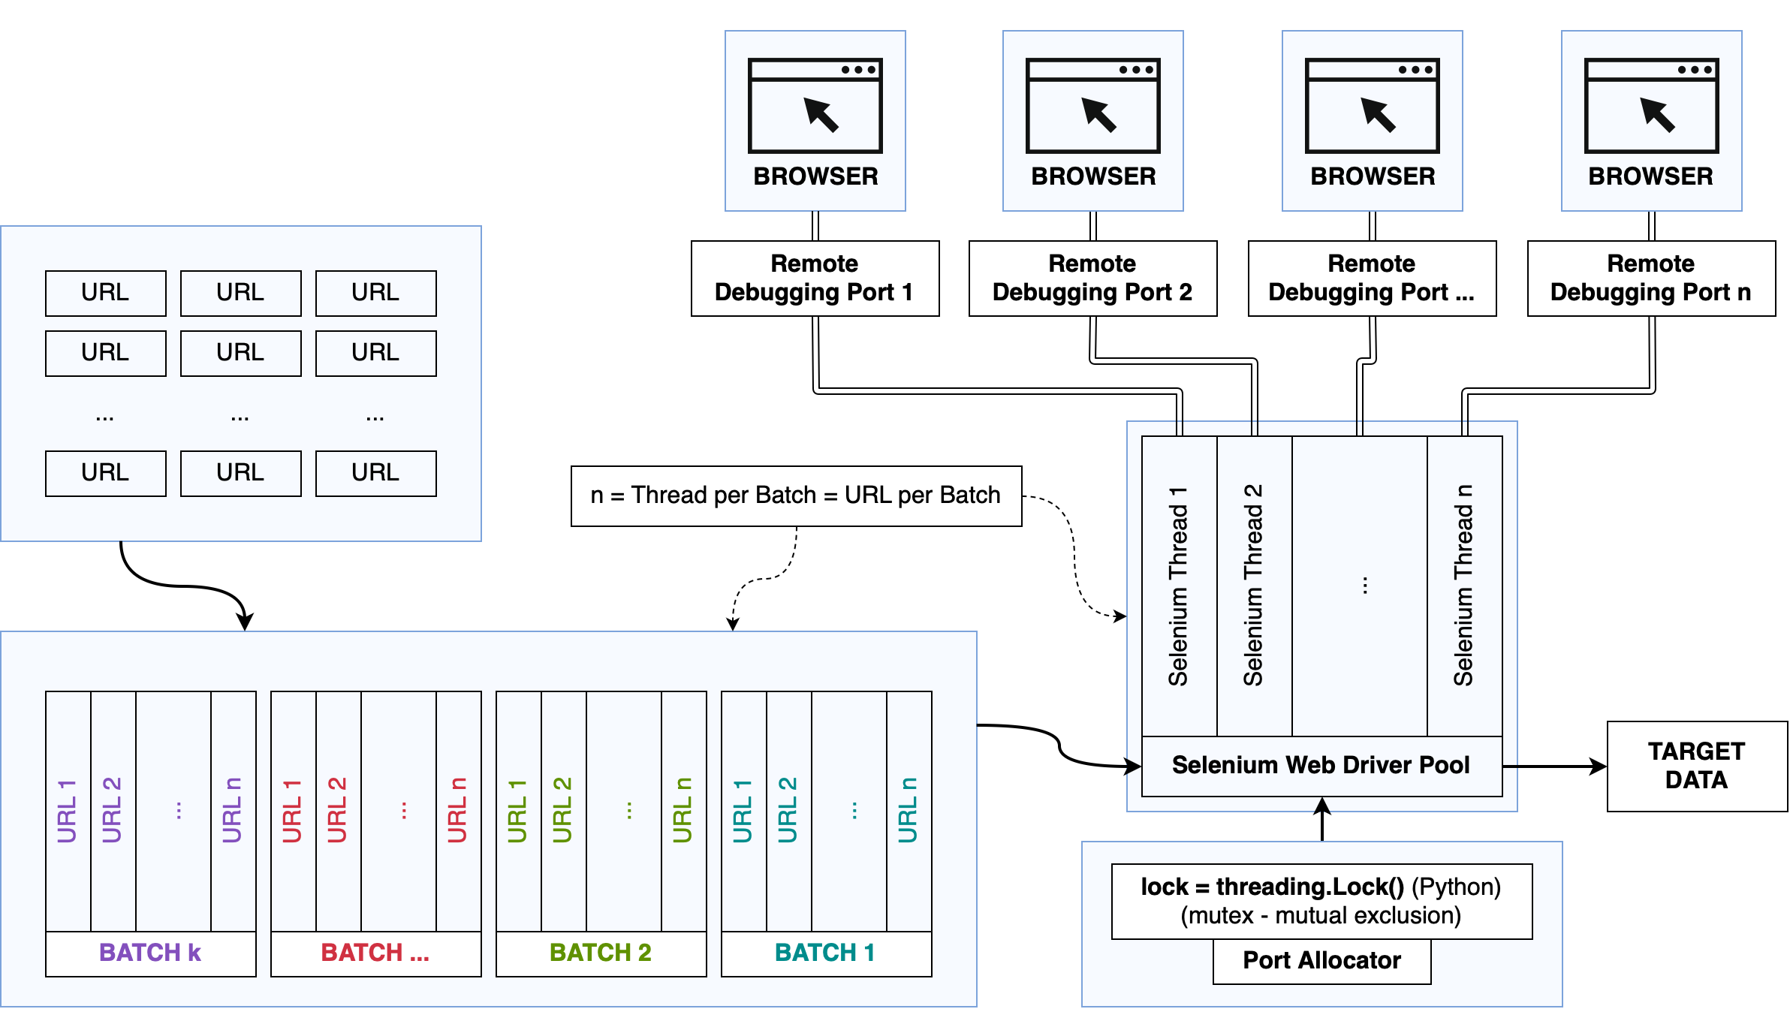
3. Phương pháp đề xuất
3.3. Chuẩn bị dữ liệu
Kiến trúc cào dữ liệu áp dụng 3 kỹ thuật: Batch Processing, Multi-threading và Browser Automation
Notes:
Vương

Slide 15
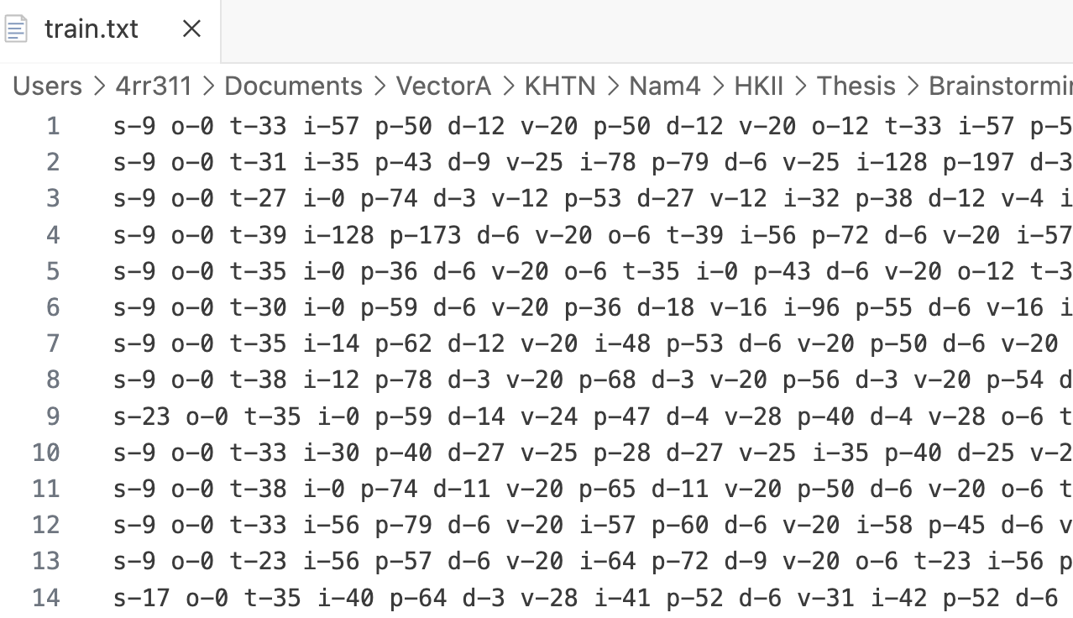
3. Phương pháp đề xuất
3.3. Chuẩn bị dữ liệu
Dữ liệu cho mô hình att2midi:
Kỹ thuật: Batch Processing, Multi-threading và Browser Automation
Kết quả chuẩn bị:
300 cặp “command – music” công khai của MuseCoCo.
29,000 cặp thu thập từ Hooktheory và xử lý.
Dữ liệu âm nhạc sau khi encode
Notes:
Vương

Slide 16
3. Phương pháp đề xuất
3.3. Chuẩn bị dữ liệu
Dữ liệu cho mô hình att2midi:
Kết quả chuẩn bị:
300 cặp “command – music” công khai của MuseCoCo.
29,000 cặp thu thập từ Hooktheory và xử lý.
Kiến trúc cào dữ liệu áp dụng 3 kỹ thuật:
Batch Processing, Multi-threading và Browser Automation
Notes:
Vương

Slide 17
3. Phương pháp đề xuất
3.4. Kiến trúc mô hình
Mô hình gồm 2 stage: text2att và att2midi.
Lựa chọn kiến trúc trên phù hợp vì:
Khối lượng tài nguyên tính toán;
Khối lượng dữ liệu để huấn luyện;
Kiểm soát đầu ra;
Lượng từ vựng cần xử lý;
Tách biệt khâu xử lý văn bản và âm nhạc.
Notes:
Hùng

Slide 18
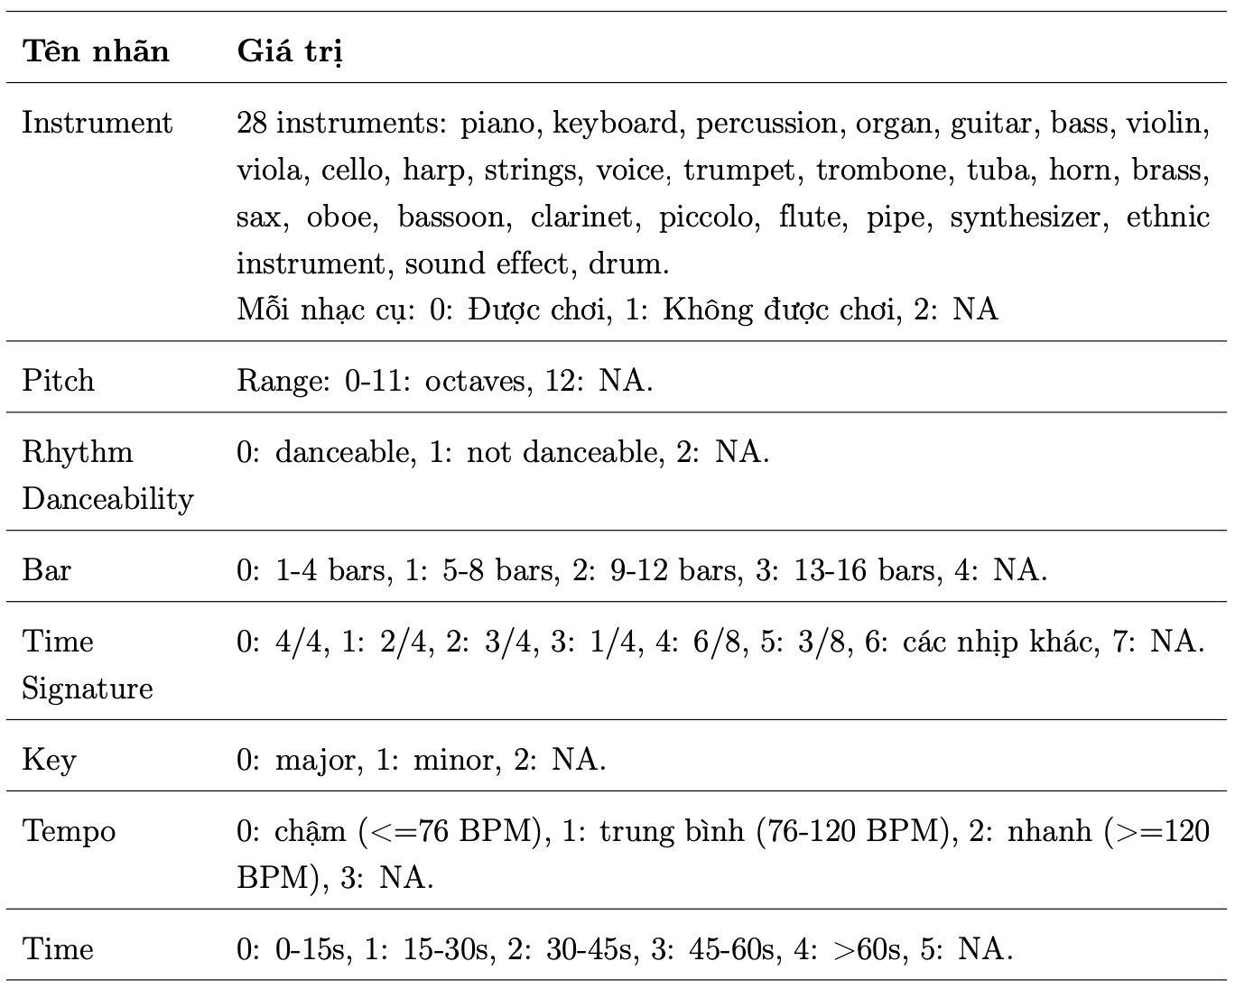
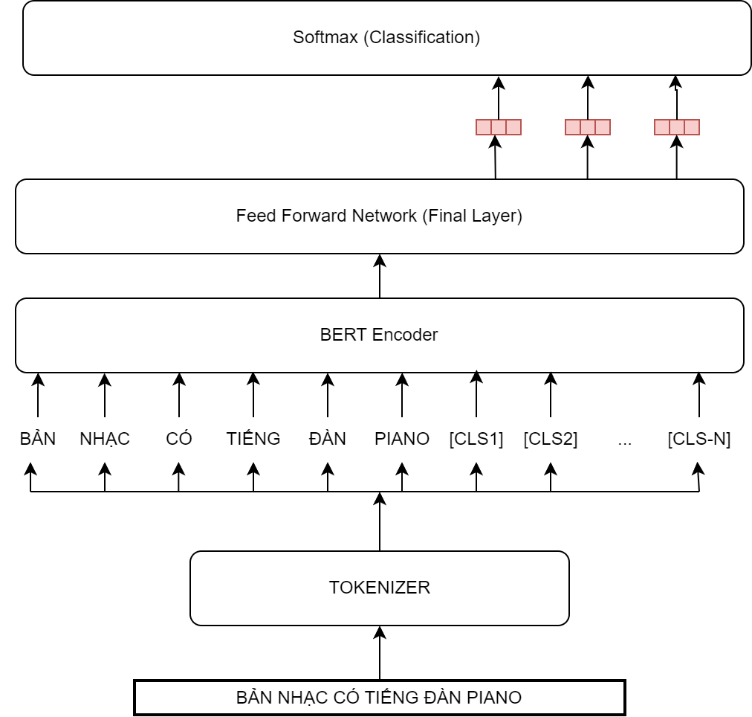
3. Phương pháp đề xuất
3.5. text2att
Checkpoint gốc: bert-uncased-multilangage (168M params)​.
Thêm nhiều [CLS] đại diện cho mỗi nhãn để học được bối cảnh trong câu.​
Tên và giá trị tương ứng của các nhãn trong mỗi câu template từ bài báo MuseCoCo (đã được rút gọn)
Mô tả flow text2att
Notes:
Hùng

Slide 19
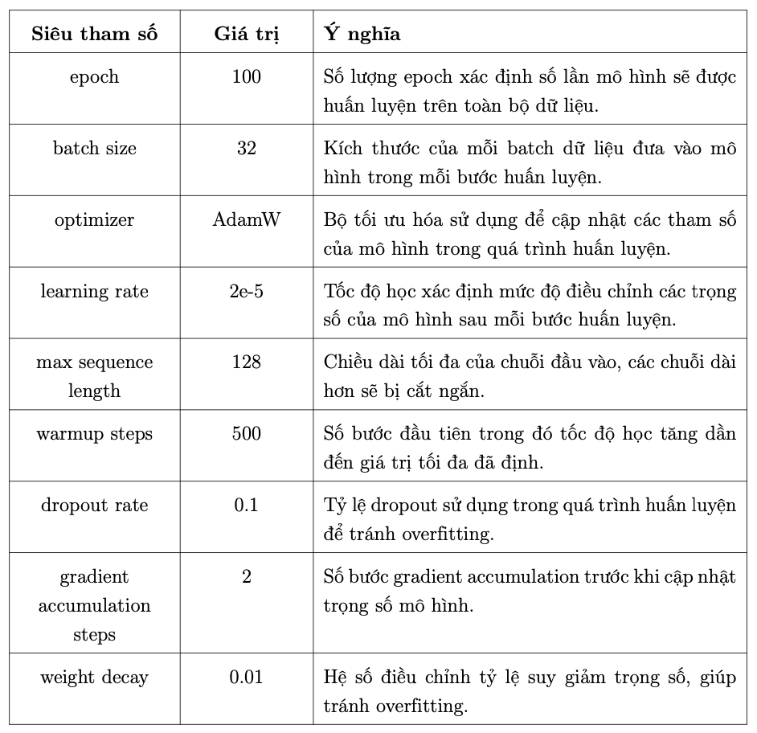
3. Phương pháp đề xuất
3.5. text2att – Tham số huấn luyện và đầu ra
TEXT
I1s2_11_4 … B1s1_3 TS1s1_0 … K1_1 T1s1_1 P4_3 …
INPUT/OUTPUT của mô hình text2att
Tham số huấn luyện text2att dựa trên BERT
Notes:
Hùng

Slide 20
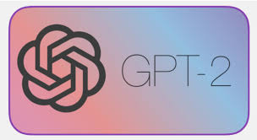
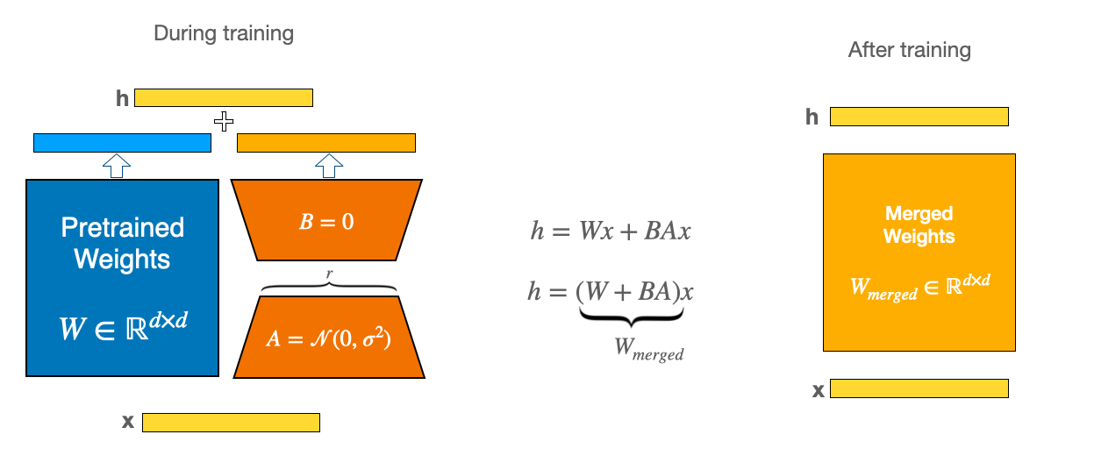
3. Phương pháp đề xuất
3.6. att2midi - Mô hình 1: GPT2 LoRA
203 Triệu tham số.
Lựa chọn các tham số tuyến tính để huấn luyện.
3.5 Triệu tham số được huấn luyện.
GPT 2
LoRA
Notes:
Hùng

Slide 21
3. Phương pháp đề xuất
3.6. att2midi - Mô hình 1: GPT2 LoRA
Chuẩn bị bộ tokenizer cho mô hình sinh nhạc:
Bộ từ vựng 1253 từ bao gồm:
Gồm từ vựng âm nhạc (REMI)
Từ vựng command (metadata)
Từ vựng khác: special token (CLS, UNK, SEP,...)
Minh hoạ phương pháp token hoá âm nhạc REMI
(Nền tảng cho phương pháp của MuseCoCo)
Notes:
Hùng

Slide 22
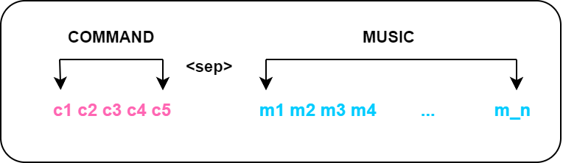
3. Phương pháp đề xuất
3.6. att2midi - Mô hình 1: GPT2 LoRA
Minh hoạ một command
Mô tả dạng huấn luyện command-music, att2midi
Ví dụ về dữ liệu âm nhạc
Notes:
Hùng

Slide 23
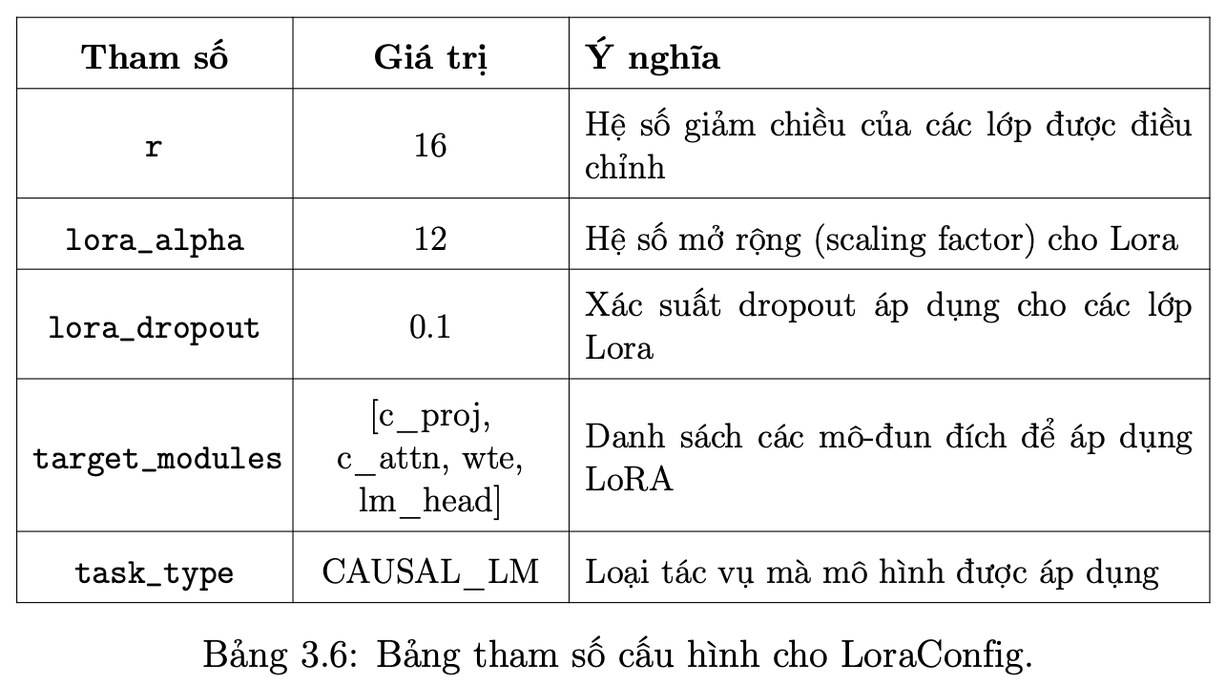
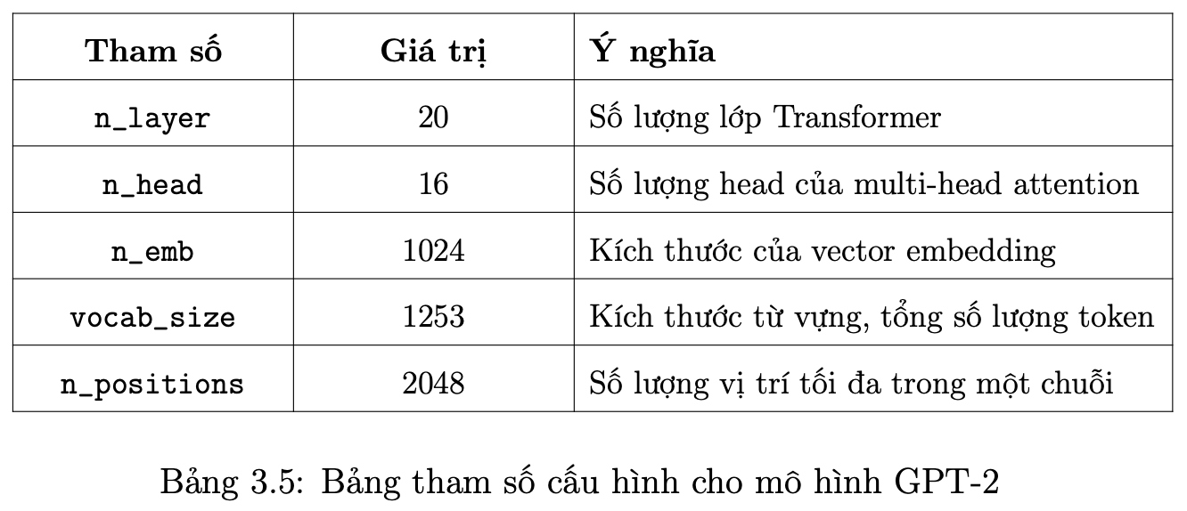
3. Phương pháp đề xuất
3.6. att2midi - Mô hình 1: GPT2 LoRA
Thông tin tham số cấu hình:
Notes:
Hùng

Slide 24
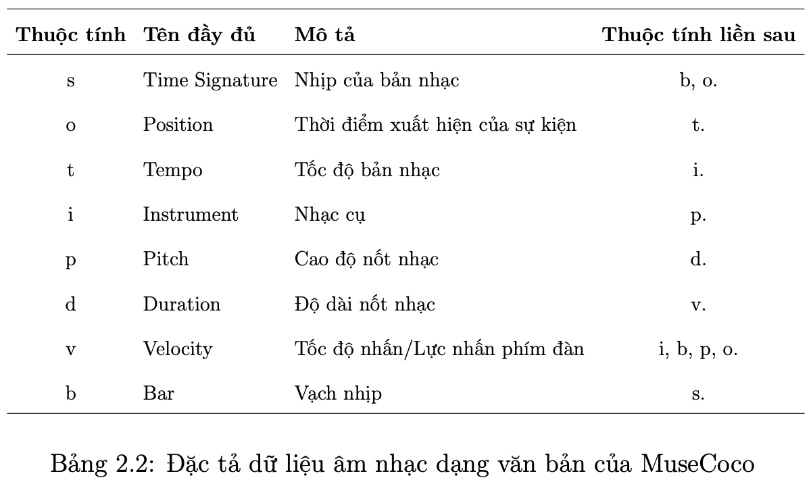
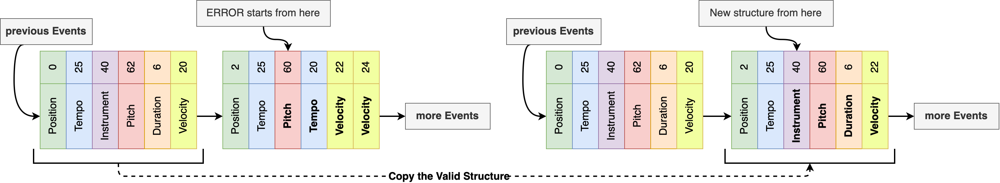
3. Phương pháp đề xuất
3.7. Hậu xử lý dữ liệu
Vấn đề: Rủi ro dữ liệu sinh ra sai cấu trúc.
Giải pháp:
Dữ liệu = time series = {Các sự kiện MIDI};
Tìm vị trí lỗi dựa trên đặc tả.
Khôi phục cấu trúc tại điểm lỗi;
Điền giá trị cho các thành phần cấu trúc.
Ví dụ minh hoạ quá trình hậu xử lý
Notes:
Vương
Nói người khác k có

Slide 25
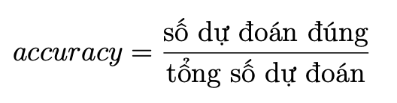
4. Kết quả thí nghiệm
4.1. Đánh giá mô hình
Objective Evaluation:
Micro: Tính toán các số liệu accuracy cho từng nhãn riêng lẻ, rồi lấy trung bình. Ưu tiên khi muốn đảm bảo mỗi nhãn đều được đánh giá công bằng, không bị các nhãn lớn lấn át.
Macro: Tính toán các số liệu accuracy trên toàn bộ các dự đoán, coi tất cả nhãn như một tập hợp lớn. Ưu tiên khi quan tâm đến hiệu suất tổng thể.
ASA - Average Sample-wise Accuracy: Do MuseCoCo đề xuất; Trung bình các giá trị A_{i} trên toàn bộ mẫu, với A_{i} = Tỷ lệ thuộc tính dữ đoán đúng của mẫu i.
Đánh giá dựa trên các đặc tính kỹ thuật.
Subjective Evaluation:
Đánh giá dựa trên cảm nhận.
Notes:
Vương

Slide 26
4. Kết quả thí nghiệm
4.1. Đánh giá mô hình
Khách quan:
Micro: Tính accuracy cho từng nhãn riêng lẻ.
Macro: Tính accuracy trên toàn bộ các dự đoán.
ASA - Average Sample-wise Accuracy: Do MuseCoCo đề xuất; Trung bình các giá trị A_{i} trên toàn bộ mẫu, với A_{i} = Tỷ lệ thuộc tính dự đoán đúng của mẫu i.
Đánh giá dựa trên các đặc tính kỹ thuật.
Chủ quan:
Đánh giá dựa trên cảm nhận.
Notes:
Vương

Slide 27
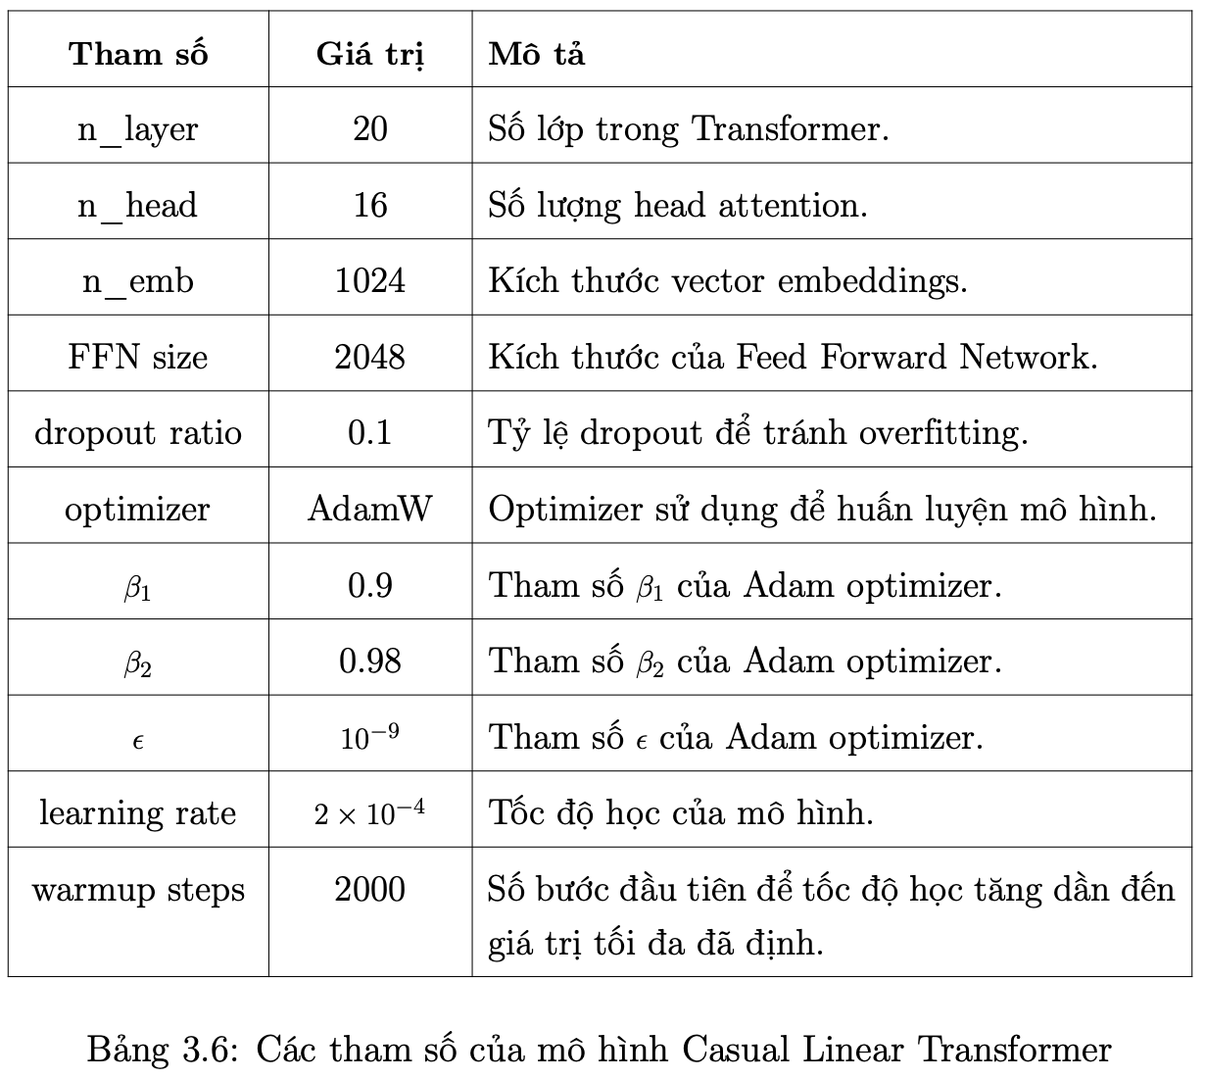
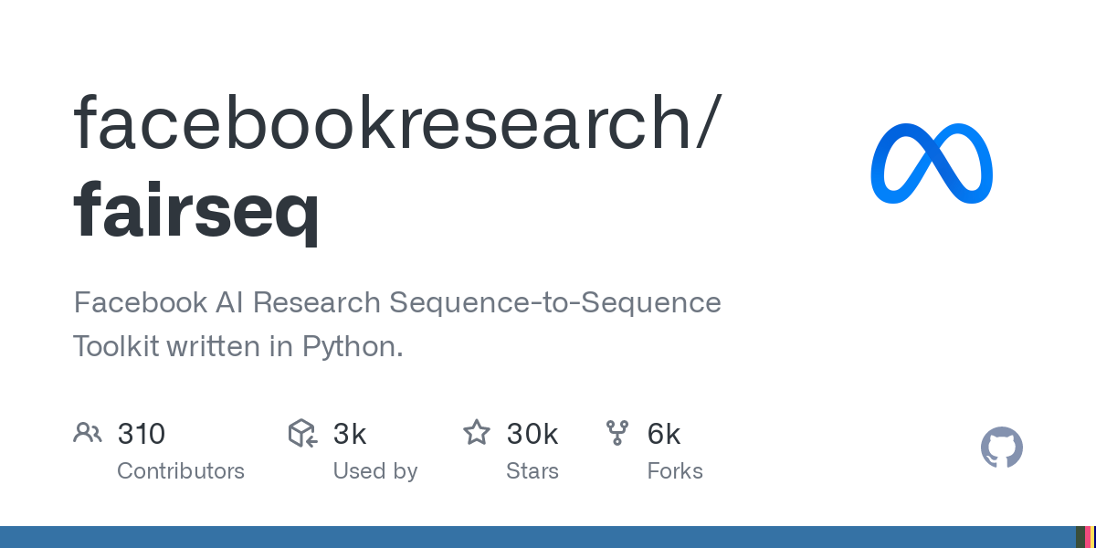
4. Kết quả thí nghiệm
4.2. Baseline cho att2midi – MuseCoCo (dựng lại)
Dùng để so sánh với mô hình của nhóm.
200 Triệu tham số.
Cùng một số hyperparameter với mô hình GPT2 - LoRA.
Công cụ fairseq do Facebook phát triển
Các tham số của mô hình
Casual Linear Transformer dựa trên MuseCoCo
Notes:
Hùng

Slide 28
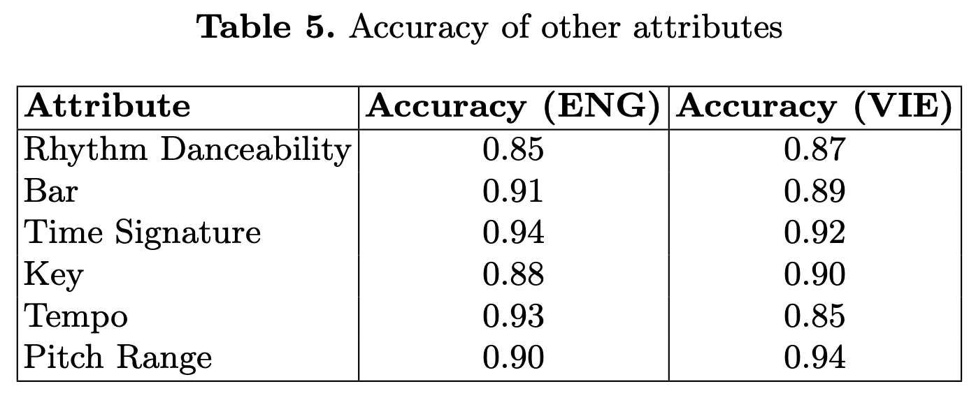
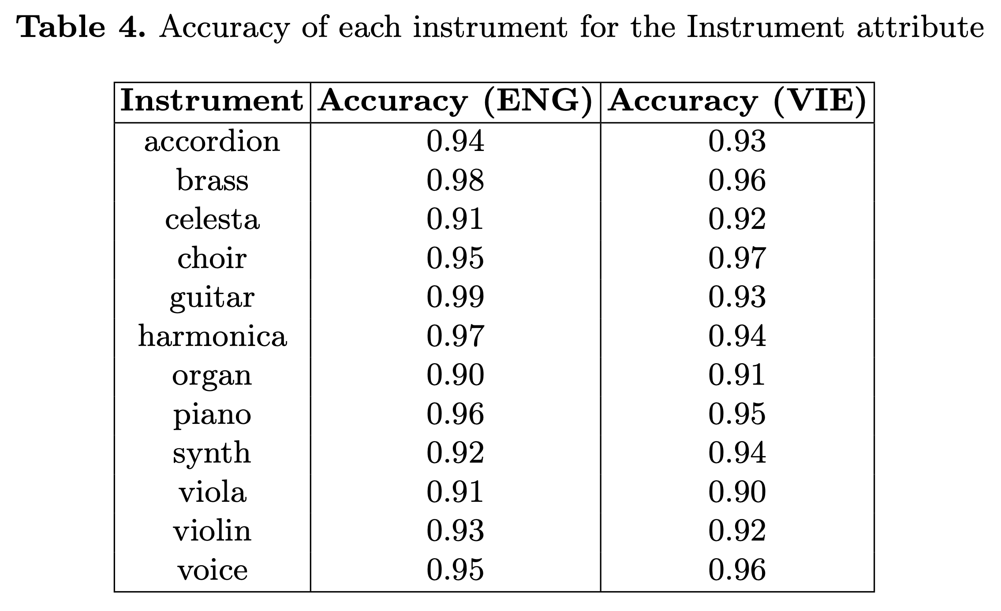
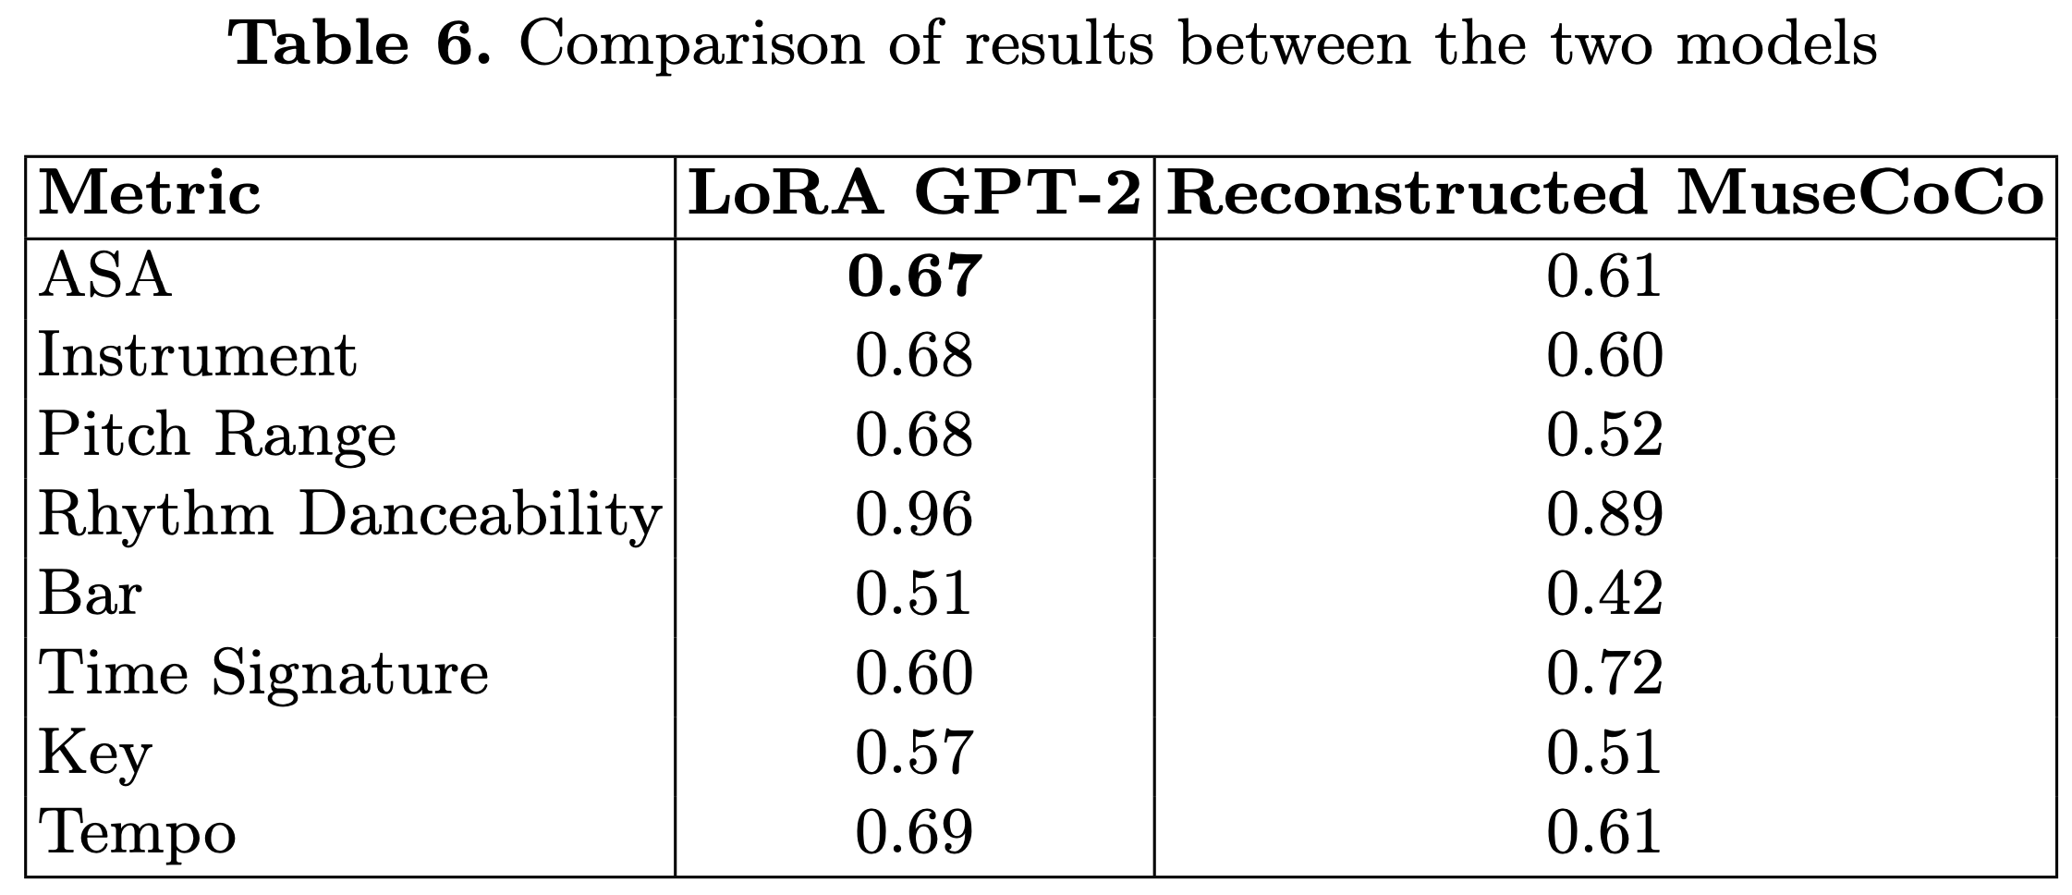
4. Kết quả thí nghiệm
4.3. Kết quả huấn luyện
LoRA GPT-2 tốt hơn 9.84% (ASA) so với kiến trúc MuseCoCo
Notes:
Hùng

Slide 29
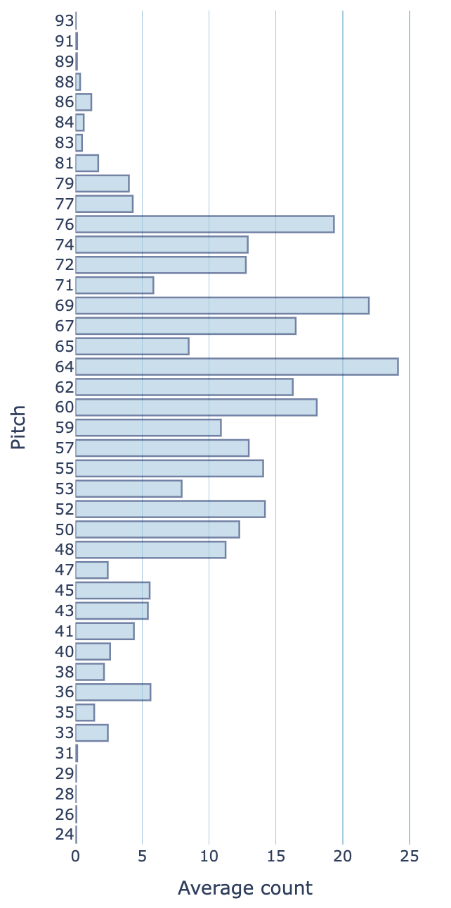
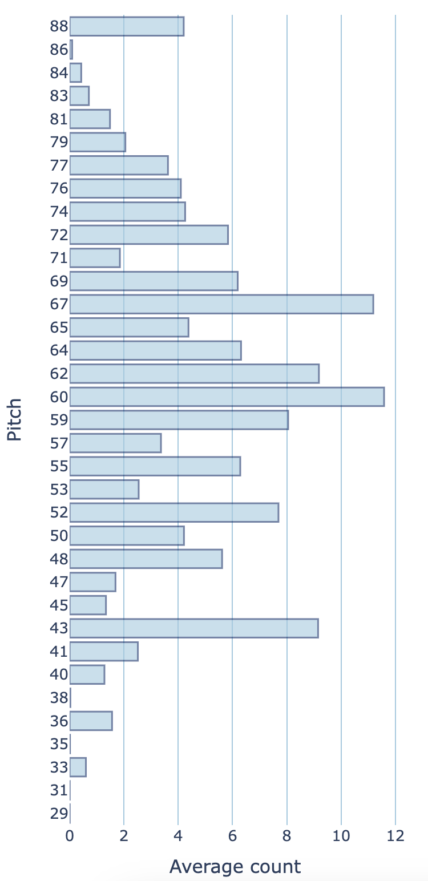
4. Kết quả thí nghiệm
4.3. Kết quả huấn luyện
Main Key: C major/A minor
Min pitch: 24 vs. 29
Max pitch: 93 vs. 88
Đặc điểm: melody ở high và high-mid; chord ở high-mid, mid, và low-mid; bass ở low-mid và low
Hình dáng phân phối: mịn hơn vs. có outlier (43 và 88)
Pitch average count (LoRA GPT-2: trái, MuseCoCo: phải)
Notes:
Vương

Slide 30
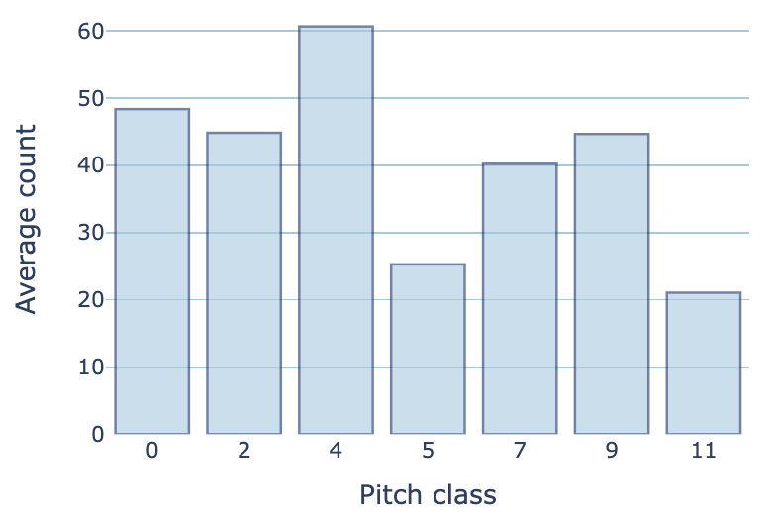
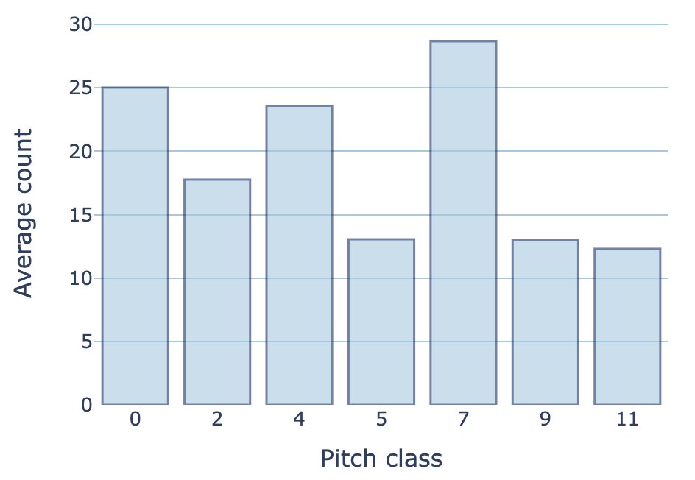
4. Kết quả thí nghiệm
4.1. Kết quả huấn luyện
Phân phối các nốt nhạc cơ bản không khác nhau nhiều về hình dáng
Pitch class average count (LoRA GPT-2: trái, MuseCoCo: phải)
Notes:
Vương

Slide 31
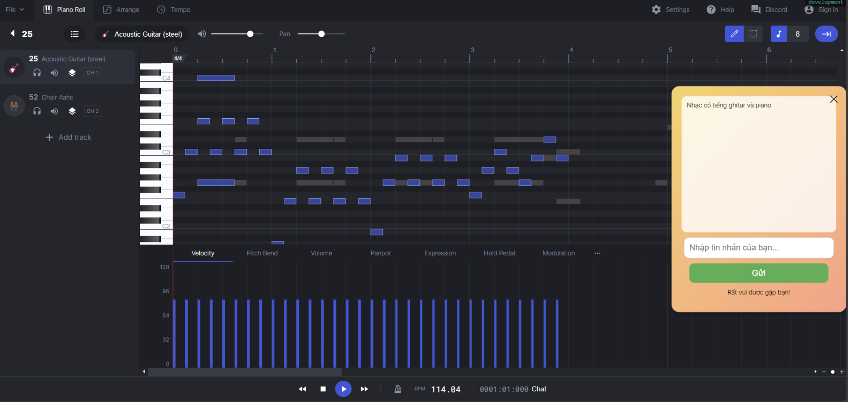
4. Kết quả thí nghiệm
4.4. Phần mềm demo
Link: https://youtu.be/vOBuDsyuA-s (rút gọn: bom.so/ai-music-demo)
Giao diện phần mềm demo
Notes:
Hùng

Slide 32
4. Kết quả thí nghiệm
4.3. Nhận xét
Tiêu chí | GPT2 LoRA | Baseline dựa trên MuseCoCo
Subjective Evaluation | Nghe hay hơn, chính xác hơn. | Nghe bị giật, không mượt.
Kích thước | 900MB, nhỏ hơn Fairseq | 2.8GB, lớn hớn GPT2 LoRA
Thời gian inference | Nhanh (trung bình 32s, cấu hình Tesla T4 16GB) | Chậm (trung bình 55s, cấu hình Tesla T4 16GB)
Cài đặt môi trường | Đơn giản | Nhiều thư viện phức tạp.
Đánh giá hai mô hình dựa trên các tiêu chí khác nhau
Notes:
Hùng

Slide 33
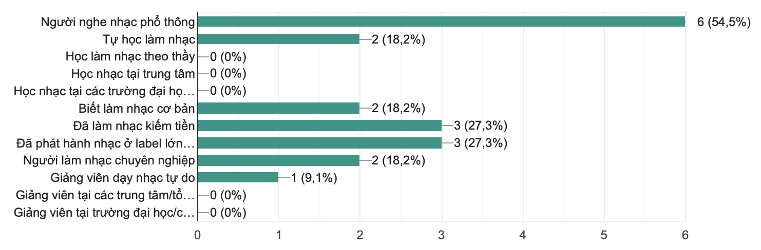
4. Kết quả thí nghiệm
4.5. Nhận xét của cộng đồng
Giao diện: 7.8/10
Prompt dễ hiểu, dễ viết theo: 7/10
Độ hay và giống prompt của nhạc: 6.5/10
Kinh nghiệm/Trình độ âm nhạc của người tham gia khảo sát
Notes:
Hùng

Slide 34
5. Kết luận
Kiến trúc hai lớp có hiệu quả đáng kể (9.84% hiệu năng).
Dễ lựa chọn mô hình cho mỗi tác vụ.
Làm giàu giữ liệu bằng ChatGPT (prompt engineering).
Áp dụng LoRA tối ưu chi phí.
Mang lại lợi ích cho người làm nhạc.
Notes:
Hùng

Slide 35
TÀI LIỆU THAM KHẢO
Lu, Peiling et al. MuseCoco: Generating Symbolic Music from Text. 2023. arXiv: 2306.00110 [cs.SD].
Agostinelli, Andrea et al. MusicLM: Generating Music From Text. 2023. arXiv: 2301.11325 [cs.SD].
Hayes, Thomas et al. MUGEN: A Playground for Video-Audio-Text Multimodal Understanding and GENeration. 2022. arXiv: 2204.08058 [cs.CV].

Slide 36
CẢM ƠN QUÝ THẦY CÔ ĐÃ LẮNG NGHE

